Slide 2
Ablauf
Was ist ILWiA?
Was soll technische Assistenz?
Was ist die kommunale Beratungsstelle?
Wie sehen die bisherigen Ergebnisse aus?
Annahme der Beratungsstelle
Angebote Demenz
Musterwohnung und Szenarien

Slide 3
Die Initiative Leben und Wohnen im Alter
Über 35 regionale Akteure aus Gesundheit, Wirtschaft, Bildung sowie Politik.
Ziel ist :
die Entwicklung und die Integration von innovativen Lösungen für eine alternde Gesellschaft
Entwicklung von Alters Lebens Konzepten
Marketing, PR (neue Altersbilder)
Durchführen von Projekten
Datum 16.12.2015 – 10ter Anforderungsworkshop

Slide 4
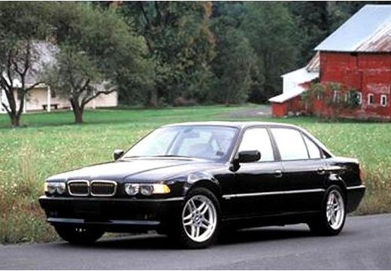
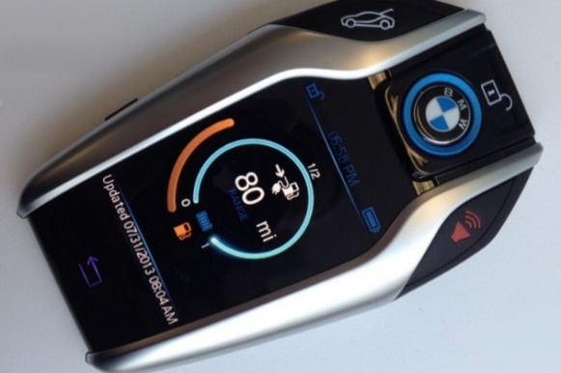
Warum technische Assistenz?
Modernste Auto 2000
Modernste Auto 2015
Heute hat der Schlüssel doppelt so viele Sensoren wie das Auto damals…

Slide 5
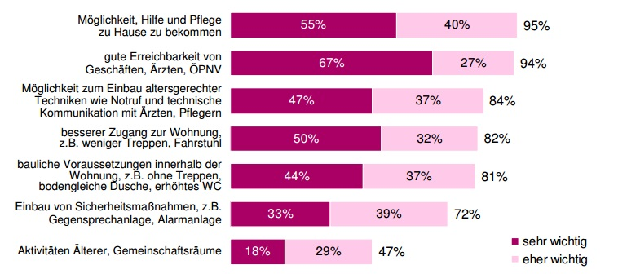
Warum technische Assistenz in der Wohnung?
Frage: Ich lesen Ihnen einige Dinge vor, die für ein selbständiges Leben im Alter eine Rolle spielen könnten, sagen Sie mir ob diese Dinge für Sie sehr wichtig, wichtig, eher wichtig oder völlig unwichtig sind. Basis: 1.100 Befragte ab 50 Jahre
Dunkel= Personen über 80 Hell=Personen über 59
Quelle: 2011 Capgemini Consulting

Slide 6
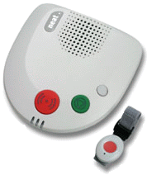
Hilfe heute: Der Hausnotruf
Vorteile:
Bezuschusst durch die Pflegekasse (18,36€)
Viele Anbieter in der Region
meist 24h Hilfe garantiert
Nachteile
Funkfinger muss permanent getragen werden
Wenig weitere Sensoren, welche den Alltag unterstützen

Slide 7
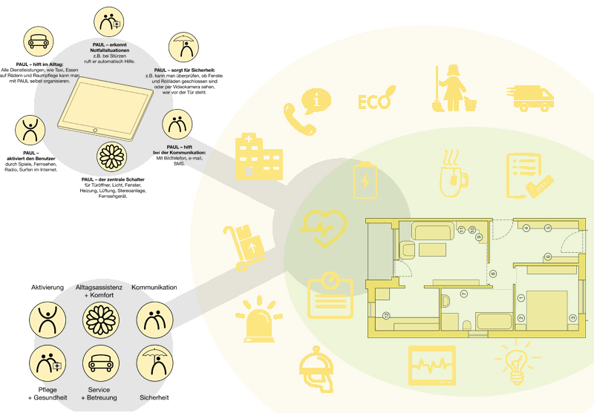
Der Wandel der Wohnung
Die Wohnung wird zunehmend zum Datensammelpunkt für unterschiedliche Services u.v.m.
Broschüre: Smart Home und Wohnungswirtschaft Chancen für Handel und Handwerk

Slide 8
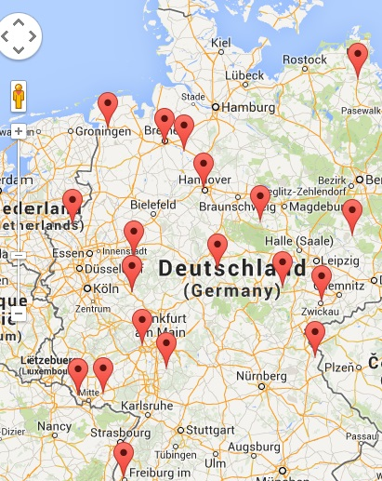
Bundesprogramm der Beratungsstellen
Rahmenprogramm: Mensch-Technik-Interaktion
Ausschreibung: Modul 1 (14. Juni 2013) Kommunale Beratungsstellen "Besser leben im Alter durch Technik„
Kommunen bei der Entwicklung und Umsetzung von Beratungsstellen zum Thema „Besser leben im Alter durch Technik“ zu unterstützen
Ermöglichen einer erfolgreiche Bewältigung der Heraus-forderungen des demografischen Wandels
Insgesamt 22 geförderte Beratungsstellen
Zeitraum der Förderung 01-2014 bis 12-2015
http://www.wegweiseralterundtechnik.de/

Slide 9
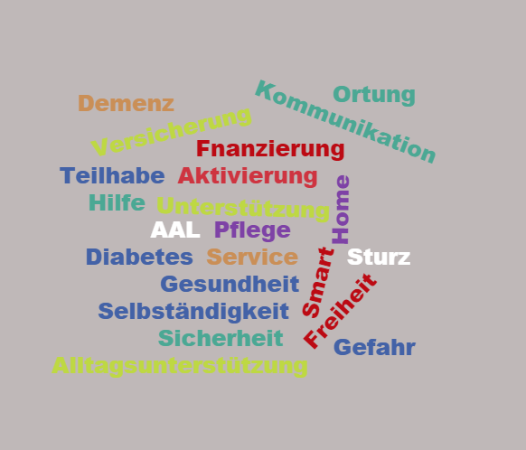
Ansatz und Leitlinie KBS V-G
Oft stehen sich Gefahrenvermeidung und Lebensqualität entgegengesetzt gegenüber. In der Abwägung müssen oft Risiken in Kauf genommen werden, um Lebensqualität für die Kranken zu ermöglichen. Völlige Sicherheit gibt es nicht …
Bedacht werden sollte, dass Technik nicht statt, sondern für Humanität eingesetzt werden sollte.
Unser Credo: Wie kann Technik dazu beitragen, die Lebenssituation in Institutionen oder im häuslichen Umfeld einfacher zu gestalten, einfacher für die Kranken, für die Betreuer und die Pflegenden?

Slide 10
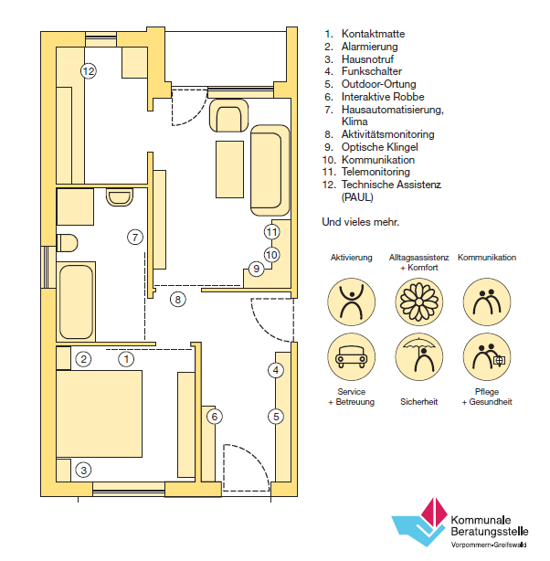
Kommunale Beratungsstelle
Landkreis Vorpommern-Greifswald
Kommunale Beratungsstelle (KBS)
„Besser Leben und Wohnen im Alter
durch Technik“
Erleben Sie
die ganzen Bandbreite der unsichtbaren Helfer, die schon heute das Wohnen im Alter attraktiv und komfortabel machen.
Unser Motto:
Informieren & Beraten Erleben & Erfahren
Quelle: Landkreis-V-G, KBS-Poster

Slide 11
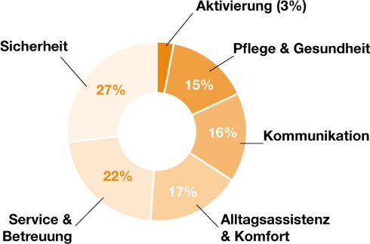
Das erste Jahr - Ergebnisse
Besucher: in der Musterwohnung 741 Bürger
Beratungen: 342 Bürger
Trends:
erhöhte Nachfrage von Unternehmen der Immobilienwirtschaft (96)
Verstärkte Nachfrage von Leistungsträgern (Krankenkassen, Stiftungen)
Abbildung : Besucher in der Musterwohnung

Slide 12
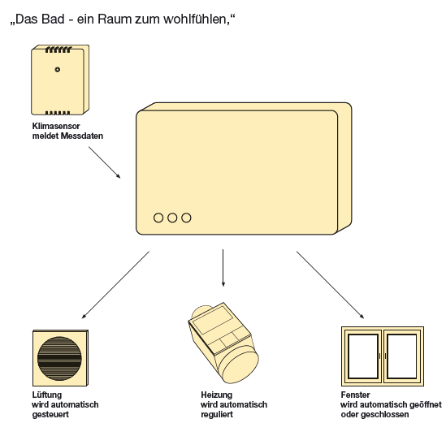
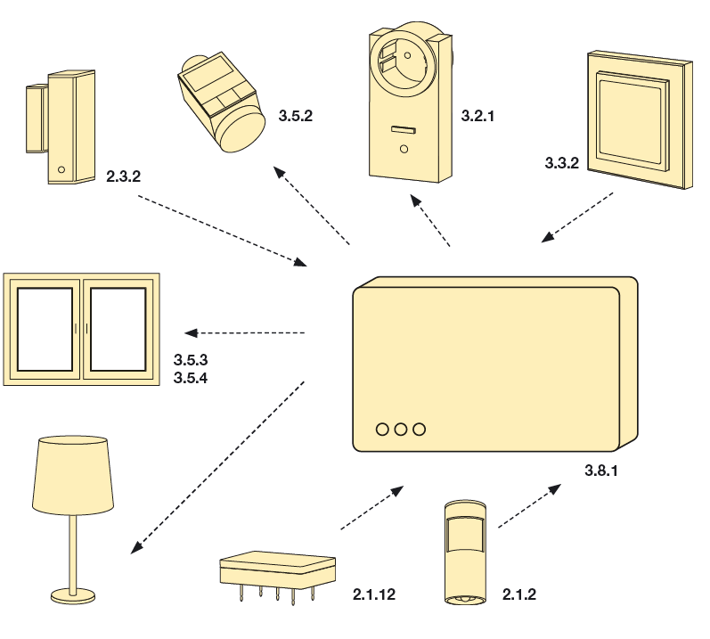
Szenarien
Heute:
Bei zu hoher Luftfeuchtigkeit wird automatisch der Lüfter gestartet
bei Bedarf das Fenster geöffnet und die Heizung abgestellt.
Im Alter
Intelligente Vernetzung von Sensoren ermöglicht
Schutz vor Überschwemmung
Erkennen von Stürzen/Inaktivität
Optimales Klima für Bettlägerige

Slide 13
Sichere Wohnung

Slide 14
Dienstleistungen im Bereich Demenz
Die Sichere Wohnung
Technische Ausstattung zum Erhalt der Selbstständigkeit und Alltagskompetenz (bezuschusst durch PK)
Verleih von technischen Assistenten zum Erhalt der Mobilität (meist reichen die 30 Tage aus)
Der Robbenbesuchsdienst „Fine“
2x wöchentlich für jeweils 1h Entlastung für die Angehörige (Therapie für Betroffene)
5 Pflegdienste teilen sich 1 Robbe
Zusätzliche Betreuungsleistungen nach § 45 b
Fine wird begleitet eingesetzt, um Kommunikation zu vereinfachen und gemeinsame Zeit zu verbringen, zu erinnern.

Slide 15
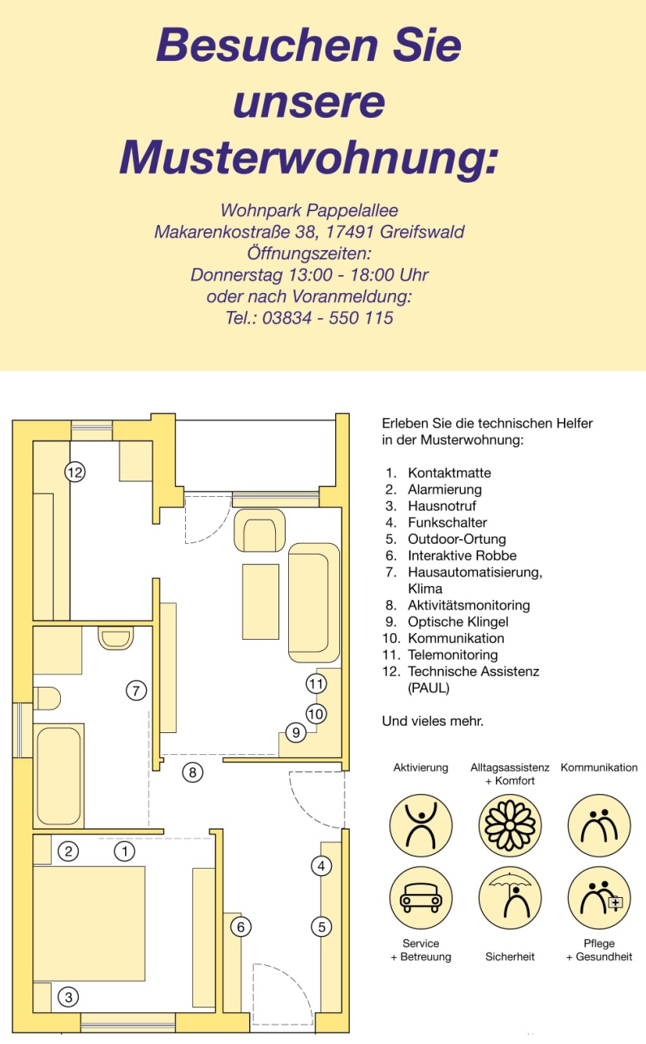
Vielen Dank !!
Ich freue mich über die zahlreichen Anmeldungen und Ihr Interesse an der heutigen Veranstaltung!
Ich hoffe sie finden neue Anregungen und wünsche uns eine spannende Veranstaltung
Ansprechpartner:
André Huysmann
Landkreis Vorpommern Greifswald
Email : Andre.Huysmann@kreis-vg.de Telefon: 03834 – 550 115
Quelle: Landkreis-V-G, KBS-Poster

